Slide 1
Приёмы формирования самооценки учащихся
Ничто так не научает, как сознание своей ошибки. Это одно из главных средств самовоспитания.
Т. Карлейль
Афоризм.
Мы ошибаемся только дважды: когда оцениваем себя и когда оцениваем других.

Slide 2
Самооценка и самоконтроль - Регулятивные УУД – действия , организующие учебную деятельность.
Психологические особенности младшего школьника
1) Неумение объективно оценить результаты своей деятельности.
2) Слабый контроль и самоконтроль.
3) Неадекватность принятия оценки учителя.
Характер принятия школьниками оценки учителя зависит от степени сформированности у них самооценки.
Основные требования к оценочной деятельности.
- Формирование умений оценивать свои результаты.
Сравнивать их с эталонными.
- Видеть ошибки.
- Знать требования к работам разного вида.

Slide 3
Самоконтроль.
Умение сравнивать результат своей деятельности с эталоном.
Умение анализировать правильность (неправильность) выбора способа учебного действия.
Умение анализировать средства достижения цели.
Поиск ошибок в чужой и своей работе.
Анализ их причин и определение путей исправления.

Slide 4
«Светофор»
«Я всё хорошо выполнил, без ошибок и могу идти дальше»
«Я всё хорошо понял, но мне надо быть внимательным и переделать без ошибок» ( 1-2 ошибки)
«Мне нужно ещё раз всё повторить» ( 3 и более ошибок)
Каждое выполненное задание в тетради ребёнок оценивает, подаёт сигнал учителю не только внешне (сигнальной карточкой), но и на полях цветовым кружочком. При проверке учитель ставит свой цвет «светофора»

Slide 5
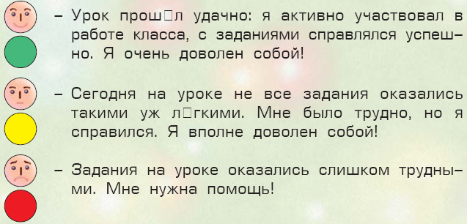
1 класс: учимся оценивать свое эмоциональное состояние

Slide 6
1 класс: учимся оценивать свой ответ
учимся признавать свои ошибки

Slide 7
1 класс. «Мои успехи в школе и вне школы»

Slide 8

«Сосед по парте»
1 способ. Сосед по парте оценивает рядом сидящего ученика сразу же после выполнения самостоятельной работы, обосновывает свою оценку, указывает недочёты.
2 способ. Ученик сначала оценивает себя, затем идёт обмен тетрадями и оценивание в паре.
Если оценки совпали, то кружок соседа обводится таким же цветом.
Если оценки не совпали, то кружок соседа обводится другим цветом

Slide 9
«Волшебная линеечка»
Оцените себя:
«Я сегодня работал лучше, чем обычно»
«Я доволен своей работой»
«Я мог бы работать лучше»

Slide 10
Формирование прогностической оценки.
«+», «-» и «!»
«v» – это я знаю
«+» – это новое для меня
«!» – удивлён
« » - очень важно, следует запомнить
«+» – знаю и умею
«v» - нужна помощь
«!» - не умею, не знаю
Если ребёнок оценил себя знаком «+» , и действительно не допустил ошибок, он обводит его кружком, у него оценка адекватная. Он правильно оценил свою готовность к решению новой учебной задачи. Если результат работы не соответствует выбранной оценке, то значок обводится треугольником.

Slide 11
Результат.
Ученик
Видит свои успехи, продвижение.
Имеет возможность определить пробелы в знаниях, своё незнание.
Возникает потребность в улучшении своей работы по собственной инициативе.
Формируется навык самоконтроля и самооценки.
Учитель
Наглядно видит процесс формирования предметных знаний у учащихся.
Обеспечивает целенаправленную и своевременную коррекцию.

